Slide 1

Seminario infraestructura y construcción
Desafíos y Oportunidades para la próxima década
Estudio de Estrategia y Factibilidad de la Gestión de Residuos Sólidos Urbanos (RSU) para la República Argentina
Ing. Néstor Giorgi
Rosario – Septiembre 2015

Slide 2
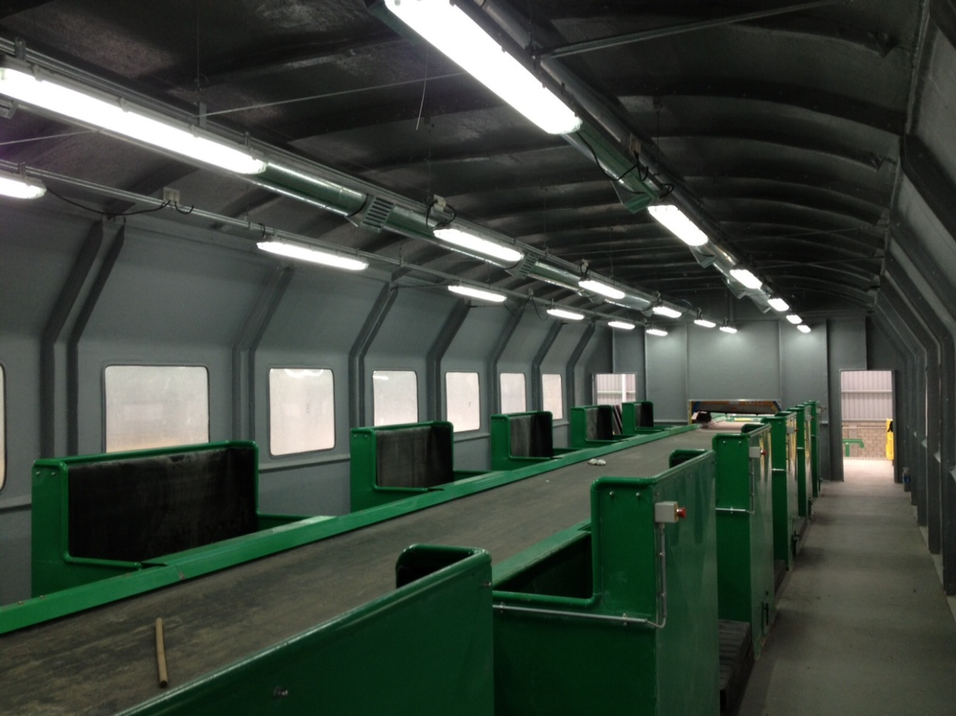
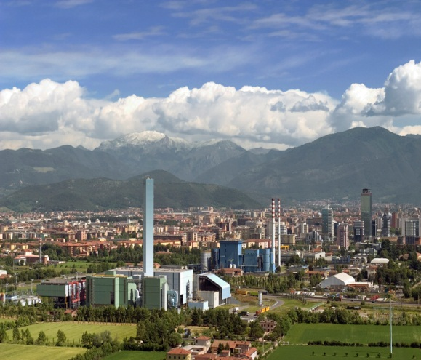
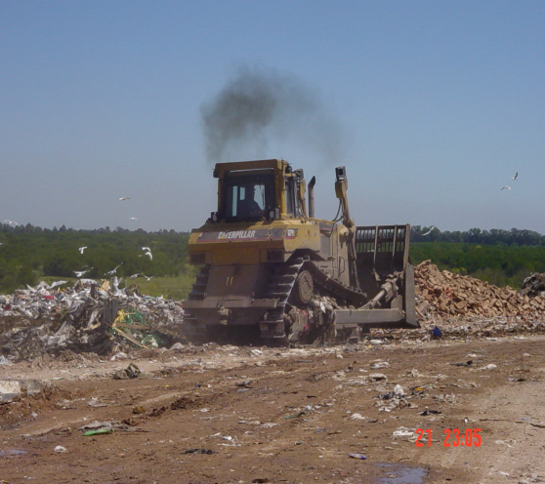


Slide 3
Objetivos
El objetivo de este trabajo es la elaboración de un diagnostico evaluativo de las actuales condiciones de la Gestión de Residuos Sólidos Urbanos (RSU) de la Republica Argentina, que incluya lineamientos para la propuesta de soluciones y opciones de tratamiento y disposición de los RSU generados a corto, mediano y largo plazo, que sirva como un instrumento para la toma de decisiones por parte de las autoridades de municipales, provinciales y nacionales.

Slide 4
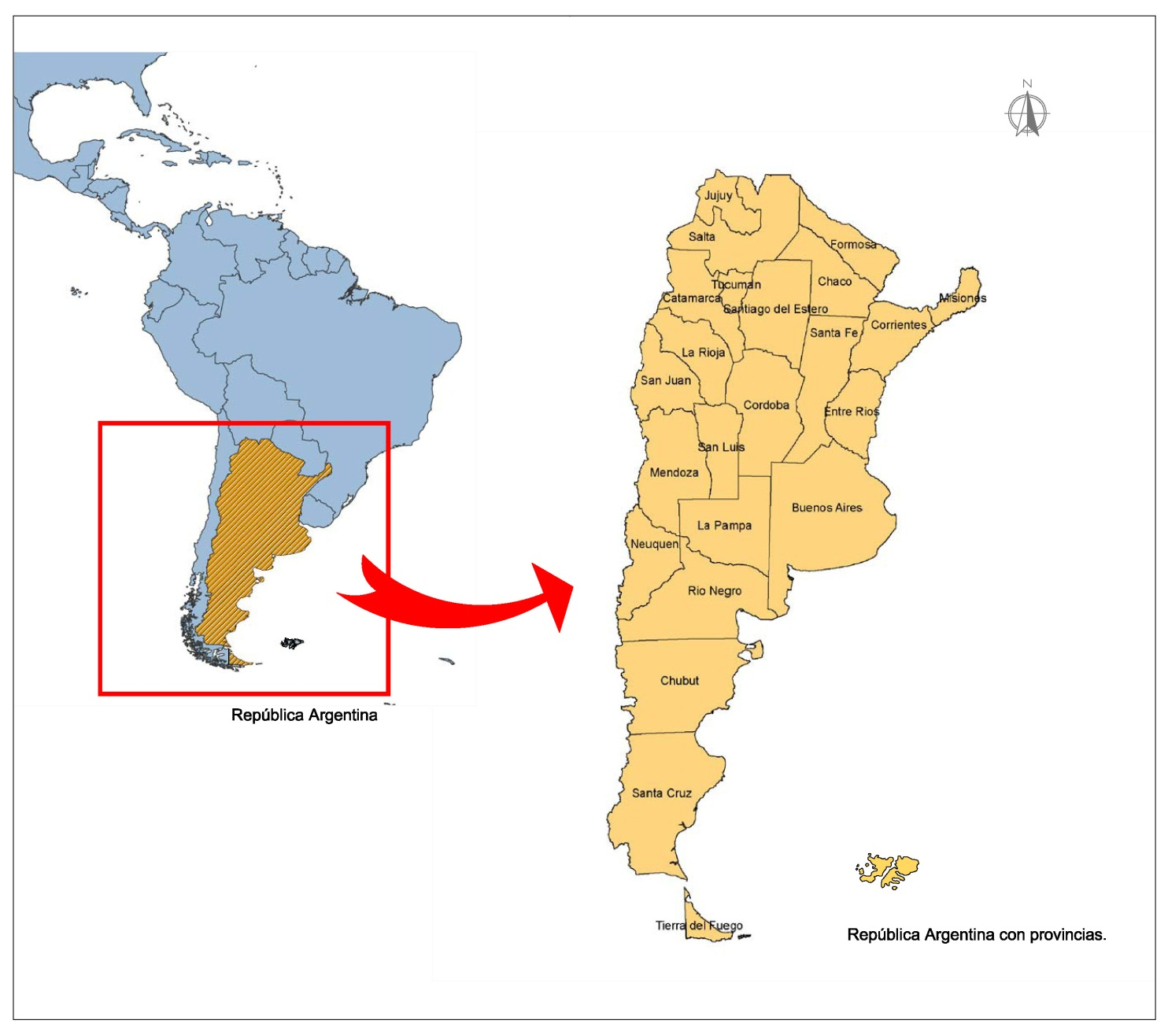
Área de Estudio

Slide 5
GRSU en la Republica Argentina
Datos Básicos

Slide 6
Composición Física Promedio - Argentina
Fuente: Instituto de Ingeniería Sanitaria – FIUBA

Slide 7
Composición Física Promedio - Argentina
Fuente: Instituto de Ingeniería Sanitaria – FIUBA

Slide 8
Generación de RSU - Argentina
Fuente : Elaboración propia según datos INDEC y Planes Provinciales GIRSU

Slide 9
Conclusiones Preliminares
La producción per cápita (PPC) promedio diaria de residuos sólidos urbanos, para el país se estimó en: 1,036 kg/Hab/día.
La generación total de residuos estimada para:
  Año 2015: 44.623 toneladas diarias.
  Año 2020: 51.170 toneladas diarias.
  Año 2025: 57.985 toneladas diarias.
Fuente : Elaboración propia según datos INDEC y Planes Provinciales GIRSU

Slide 10
Factibilidad de GRSU Republica Argentina

Slide 11
Factibilidad de Alternativas de TyD.F.
Población | Alternativas de Tratamiento
Menor a 2.000 habitantes / Entre 2.000 a 5.000 / Entre 5.000 a 10.000 habitantes | Relleno Manual Relleno Manual + Reciclaje Relleno Manual + Reciclaje + Compostaje
Entre 10.000 a 20.000 habitantes | Relleno sanitario / vertedero controlado Relleno sanitario / VC + Reciclaje Relleno Sanitario / VC + Reciclaje + Compostaje

Slide 12
Factibilidad de Alternativas de TyD.F.
Población | Alternativas de Tratamiento
Entre 20.000 a 50.000 / 50.000 a 100.000 habitantes | Relleno Sanitario Relleno Sanitario + Reciclaje Relleno Sanitario + Reciclaje + Compostaje
Entre 100.000 a 200.000 habitantes | Relleno Sanitario Relleno Sanitario + Reciclaje Relleno Sanitario + Reciclaje + Compostaje Relleno Sanitario + Reciclaje + Compostaje + Incineración

Slide 13
Factibilidad de Alternativas de TyD.F.
Población | Alternativas de Tratamiento
Entre 200.000 a 500.000 habitantes | Relleno Sanitario Relleno Sanitario + Reciclaje Relleno Sanitario + Reciclaje + MBT Relleno Sanitario + Reciclaje + MBT + Incineración

Slide 14
Factibilidad de Alternativas de TyD.F.
Población | Alternativas de Tratamiento
Entre 500.000 a 1.000.000 habitantes / Mayor a 1.000.000 habitantes | Relleno Sanitario Relleno Sanitario + Reciclaje Relleno Sanitario + MBT Relleno Sanitario + Incineración MBT + Incineración + Relleno Sanitario

Slide 15
Factibilidad de Alternativas de TyD.F.
Suposiciones Realizadas
Alternativas de Tratamiento según Composición de RSU
  Materiales Efectivamente reciclajes: 5-10%
  Materiales Efectivamente compostables: 25-30%
  Materiales Efectivamente combustionables: 45-50%

Slide 16
Factibilidad de Alternativas de TyD.F.
Suposiciones Realizadas
Los escenarios fueron corridos en forma preliminar para las 24 provincias de la Republica Argentina
Se calcularon los VAN en U$S y los VAN de la Tonelada tratada, para el período 2015 – 2025
Se seleccionaron las alternativas de mínimo costo.
Los resultados generales promedio de las corridas del modelo para todo el país se presentan en la Tabla 1
Los valores de indicadores se tomaron según lo establecido en el Programa de Inversión de CAC

Slide 17
Factibilidad de Alternativas de TyD.F.
Provincia de Santa Fe

Slide 18
Factibilidad de Alternativas de TyD.F.
Resultados

Slide 19
Factibilidad de Alternativas de TyD.F.
Resultados

Slide 20
Factibilidad de Alternativas de TyD.F.
Resultados
Inversiones

Slide 21
Factibilidad de Alternativas de TyD.F.
Resultados Valor Actual Neto (VAN)

Slide 22
Factibilidad de Alternativas de TyD.F.
Resultados VAN/tn

Slide 23
Factibilidad de Alternativas de TyD.F.
Resultados VAN/tn según Rangos de Población

Slide 24
Conclusiones
En la actualidad aproximadamente entre el 55 al 60% del total de los residuos generados en la Argentina son dispuestos en vertederos controlados y rellenos sanitarios. Mientras que entre el 35-40% de residuos restantes son vertidos en basurales a cielo abierto. Con respecto a la cobertura de disposición final de los RSU, se estima que entre el 50 al 55% de la población tiene un sistema de adecuado de disposición
El Valor Actual Neto (VAN) total para la República Argentina (Inversión y Operación) para todos los escenarios seleccionados es de: 5.671 millones de dólares para el periodo 2015-2025.
Las necesidades de inversión para la gestión de RSU para la República Argentina para todos los escenarios seleccionados es de: 4.348 millones de dólares (2015-2025).

Slide 25
Muchas Gracias !

